Slide 1
Filmes Radiograficos
Professor Sergio Nicoluzzi

Slide 2
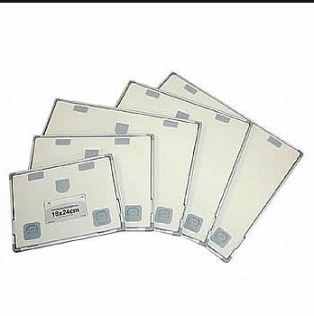

Slide 3
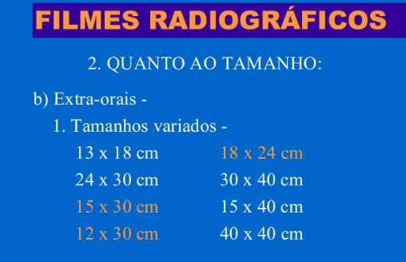

Slide 4
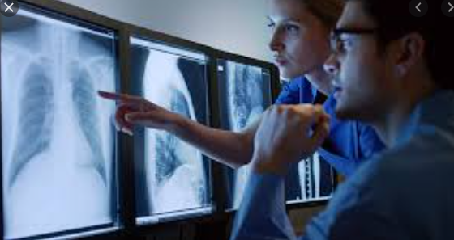
filmes

Slide 5
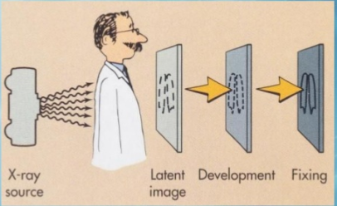
IMAGEM LATENTE

Slide 6


Slide 7
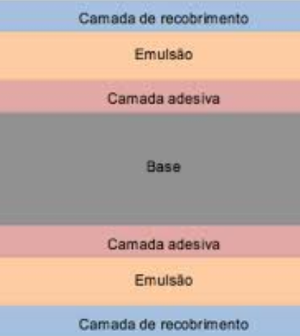

Slide 8
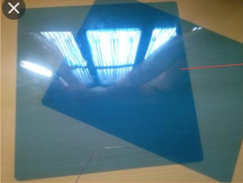

Slide 9
ARMAZENAMENTO
Temperatura entre 14°a 24°C
Umidade entre 40 a 60%
Guardar sempre na Vertical

Slide 10
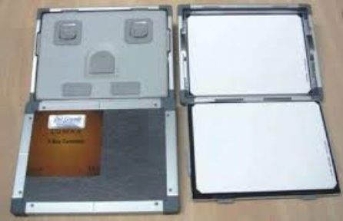
ECRANS

Slide 11
CAMADAS
Camada Protetora
Camada Ativa
Camada Refletora
Base

Slide 12
Limpeza do Ecran
Umedecer um pano com água e sabão de coco, e limpar as telas
Após a limpeza,secar com pano sem papos
Passar uma solução anticéptica

Slide 13
Controle de Qualidade
O Programa de controle de qualidade (PCQ) é utilizada para padronizar as radiografias
Controlar as técnicas radiográficas (KV e Ma)
Processamento dos filmes, quantidade de rejeitos

Slide 14
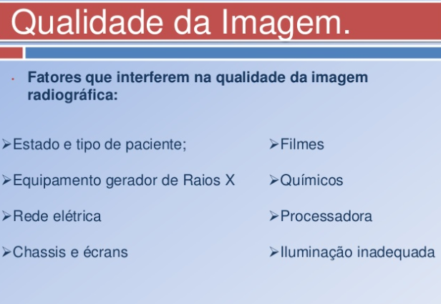

Slide 15
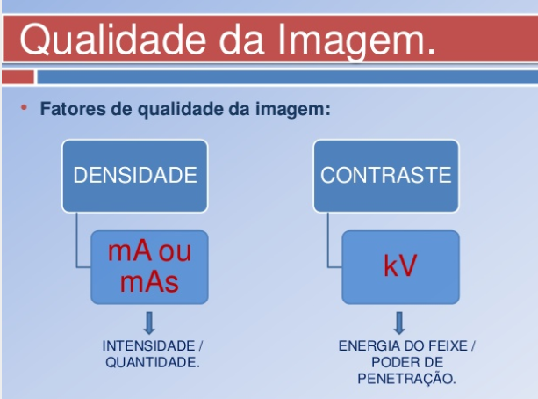

Slide 16
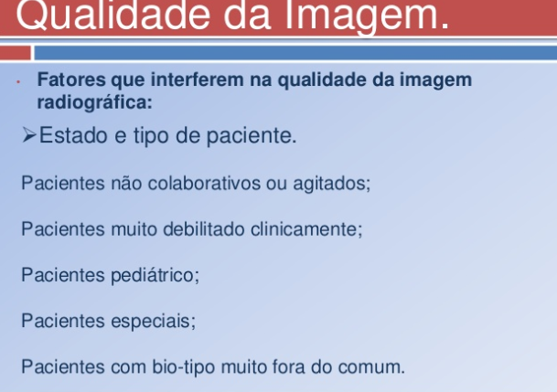

Slide 17
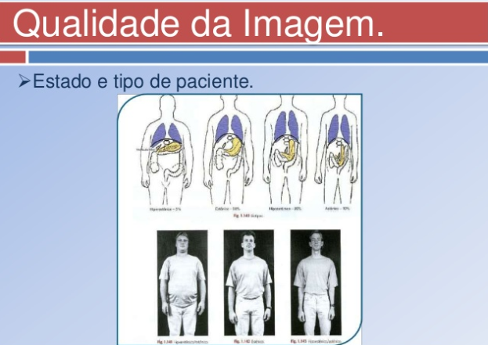

Slide 18
Qualidade de imagem
Se a imagem não atende os padrões podem surgir desvantagens
Diagnostico incorreto
Repetição de exame
Radiação improdutiva
Incoveniencia ao paciente
Aumento de Custo

Slide 19
Fatores que afetam a Qualidade
Mau posicionamento
Parametros Radiológicos
Anatomia do Paciente

Slide 20
Artefatos de Imagens
São qualquer imagens irreais que aparecem no filme
São imagens que surgem por falhas na formação de imagem
Classificados como negativo(preto) e positivo(branco)
Pode ser;

Slide 21
Superexposição .
Subexposição
Dupla exposição
Sobreposição
Digitais
Metais
Fiapos de Roupas
Químicos Velhos
Arranhões e dobras

Slide 22
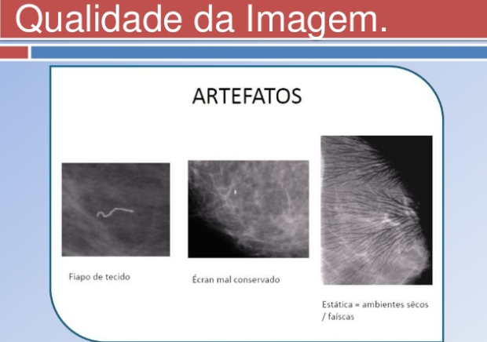

Slide 23
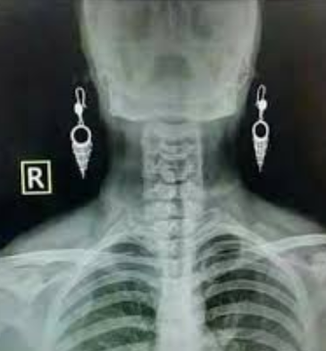

Slide 24
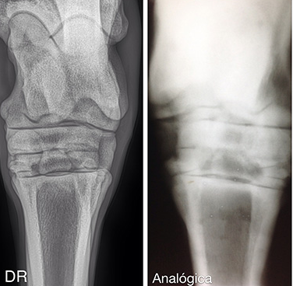

Slide 25
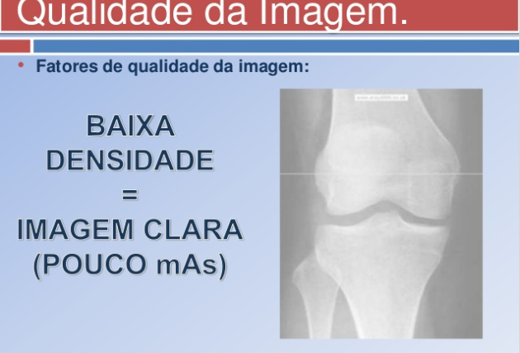

Slide 26
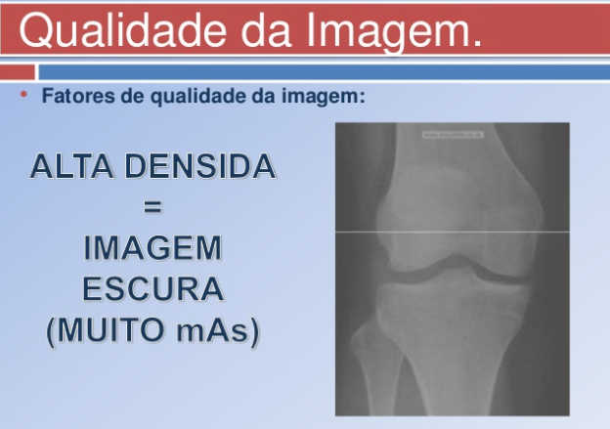

Slide 27
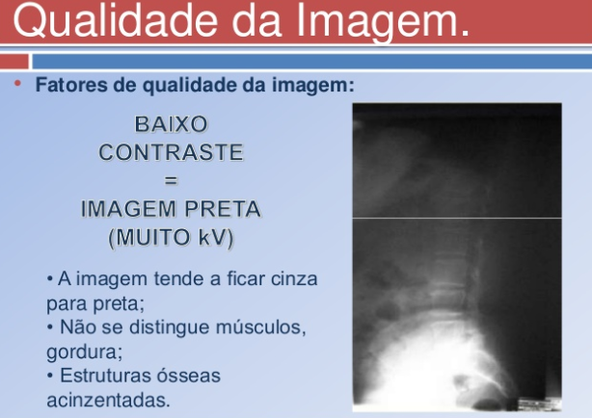

Slide 28
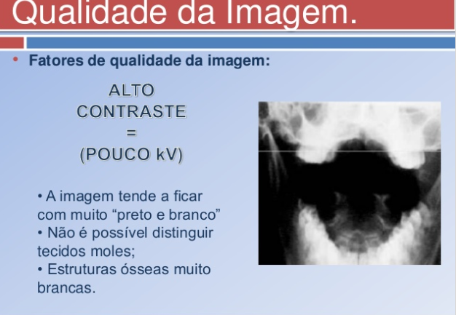

Slide 29
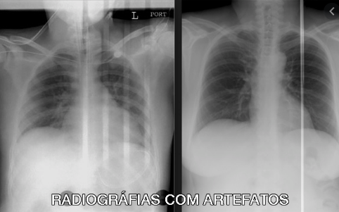

Slide 30
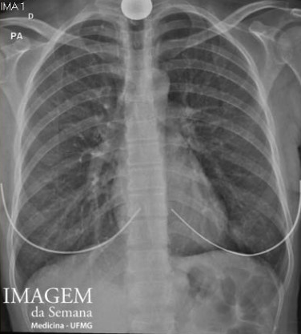

Slide 31
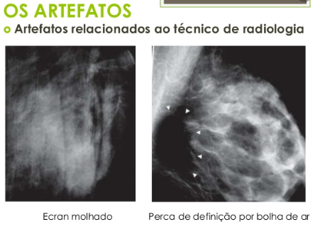

Slide 32
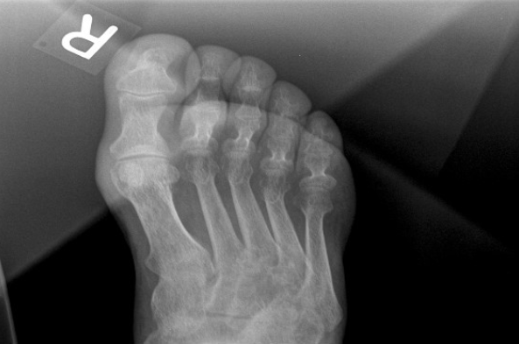

Slide 33
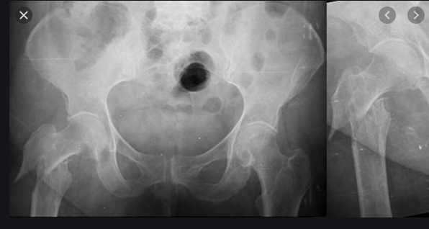

Slide 34
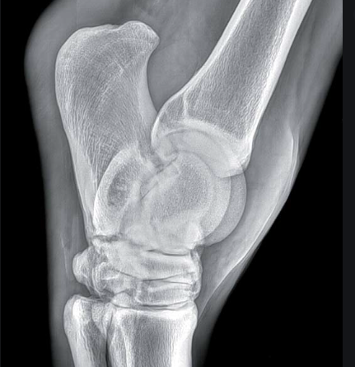

Slide 35
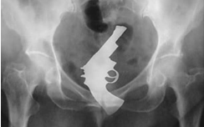

Slide 36
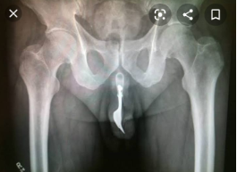

Slide 37
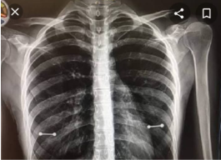

Slide 38
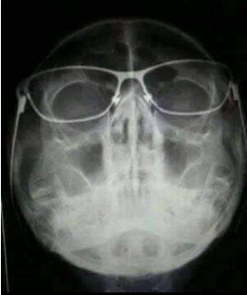

Slide 39
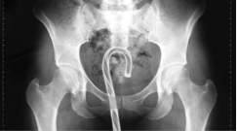

Slide 40
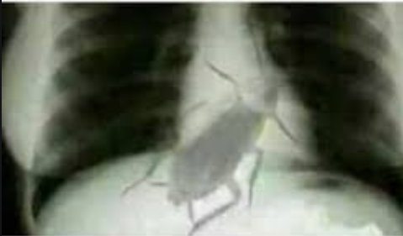

Slide 41
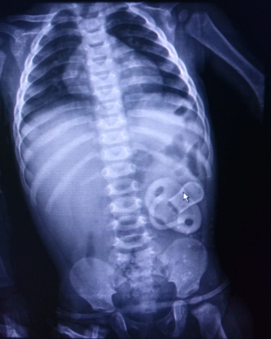

Slide 42
Fatores de controle
A distorção que é um erro na representação do tamanho e formato da imagem que podem ser minimizado por 4 formas

Slide 43
Dfof = Aumento do Dfof diminui a distorção
Dof = Diminuição do Dof diminui a Distorção
Alinhamento do Objeto= A distorção é diminuída com o alinhamento do objeto
RC=O posicionamento correto do RC reduz a distorção, porque a porção maior central do feixe de RX tem menor divergencia

